Slide 1


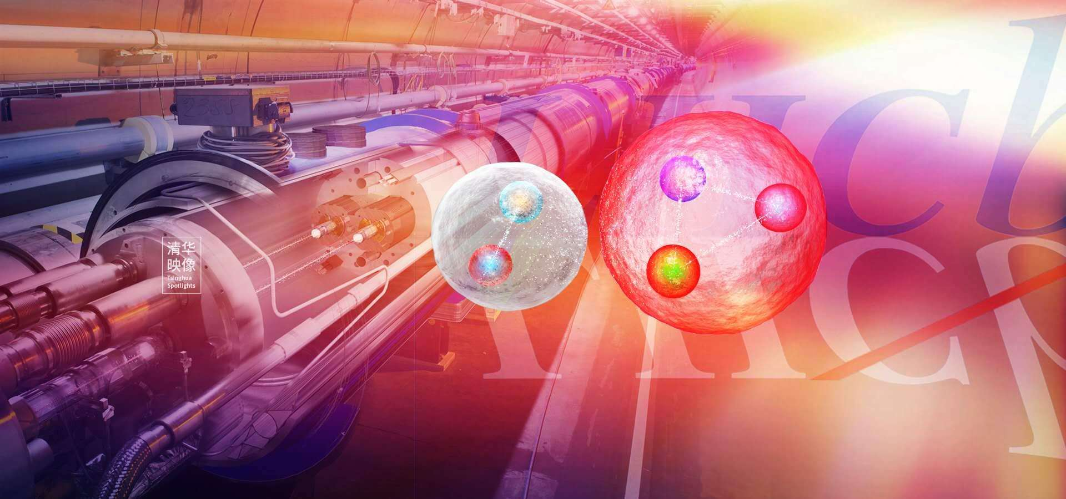







LHCb中国组2019年度总结
第五届CLHCP研讨会@大连理工大学，2019.10.23-27
杨振伟 @ 清华大学
2019.10.24
代表LHCb中国组

Slide 2
提 纲
LHCb实验概况
LHCb中国组单位与人员情况
2019年中国组主要科研亮点
探测器硬件、软件和服务工作
总结与鸣谢

Slide 3
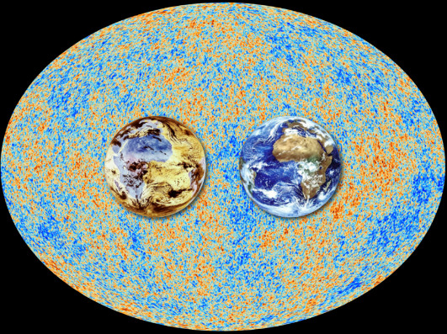
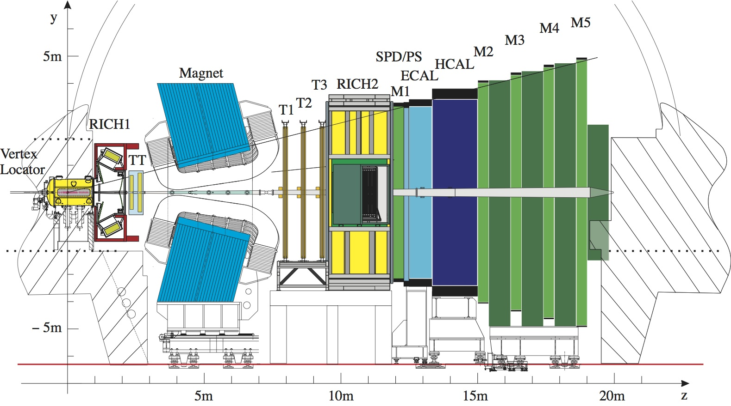
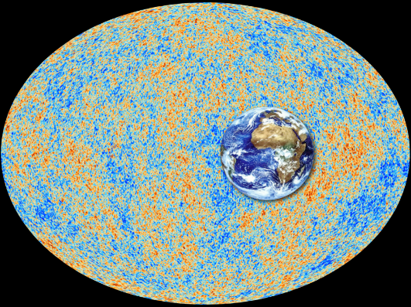
LHCb的主要科学目标
？
间接寻找新物理 : 电荷宇称破坏+稀有衰变
理解强相互作用：强子性质，新强子态
其它：电弱物理，重离子物理，…
理解正反物质不对称

Slide 4
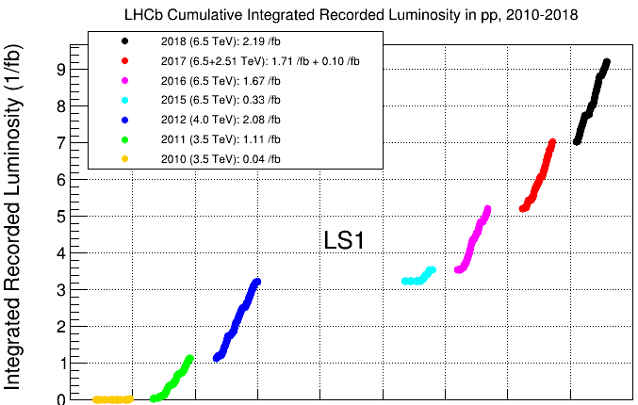

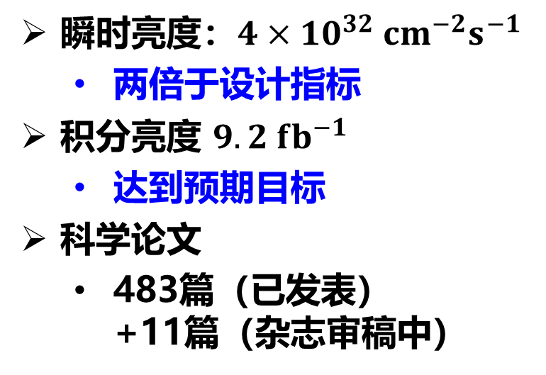

数据采集：一期运行+二期运行
瞬时亮度：$4×10^{32} cm^{−2}s^{−1}$
  两倍于设计指标
积分亮度 $9.2 fb^{−1}$
  达到预期目标
科学论文
  483篇（已发表）
  +11篇（杂志审稿中）
一期运行 (2010-12)
$3 fb^{−1}$ @ 7/8 TeV
停机
二期运行 (2015-18)
$6 fb^{−1}$ @ 13 TeV
2010 2011 2012 2013 2014 2015 2016 2017 2018

Slide 5
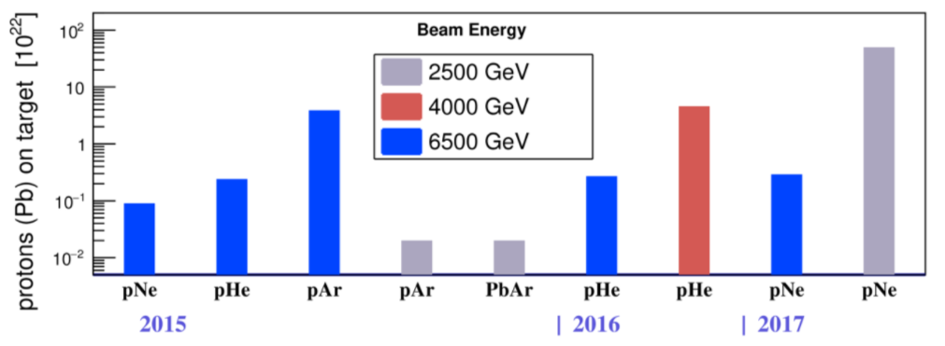
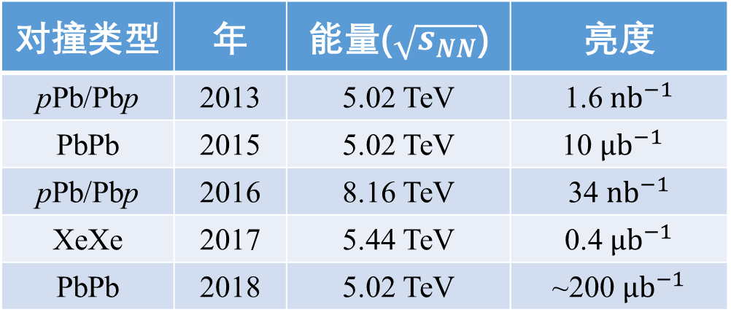
重离子碰撞数据样本
对撞模式
对撞类型 | 年 | 能量($\sqrt{s_{NN}}$) | 亮度
pPb/Pbp | 2013 | 5.02 TeV | 1.6 $nb^{−1}$
PbPb | 2015 | 5.02 TeV | 10 $μb^{−1}$
pPb/Pbp | 2016 | 8.16 TeV | 34 $nb^{−1}$
XeXe | 2017 | 5.44 TeV | 0.4 $μb^{−1}$
PbPb | 2018 | 5.02 TeV | ~200 $μb^{−1}$
固定靶模式
靶
LHCb独有的数据样本

Slide 6
LHCb国际合作组
来自18个国家、80个单位的1341 名成员

Slide 7

LHCb中国组单位与人员情况

Slide 8
LHCb中国组
年份 | 2017 | 2018 | 2019
教师 | 16 | 21 | 21
博士后 | 10 | 10 | 17
博士生 | 20 | 31 | 38
硕士生 | 12 | 23 | 21
总人数 | 58 | 85 | 97
论文署名 | 40 | 55 | 58
中国单位7个，单位数在合作组排名4/18
清华大学，华中师范大学，中国科学院大学，武汉大学，
高能物理研究所，华南师范大学，
北京大学（2019）
研究队伍：21名教师
（杰青2，优青2、青千6，科学院百人1）

Slide 9
人员名单
清华大学：24人
  杨振伟，张黎明，朱相雷，龚光华，曾鸣；博士后3，博士生16
华中师范大学：23人
  谢跃红、尹航、张冬亮；博士后4，博士生5，硕士生11
中国科学院大学：21人
  郑阳恒，吕晓睿，何吉波，钱文斌；博士后6，博士生8，硕士生3
武汉大学：8人
  孙亮，蔡浩，王纪科；博士生3，硕士生2
中科院高能所：8人
  王建春，李一鸣；博士后4，博士生,1，硕士生1
华南师范大学：7人
  李衡讷，刘国明，胡继峰；硕士生4
北京大学：6人
  高原宁；博士生5

Slide 10
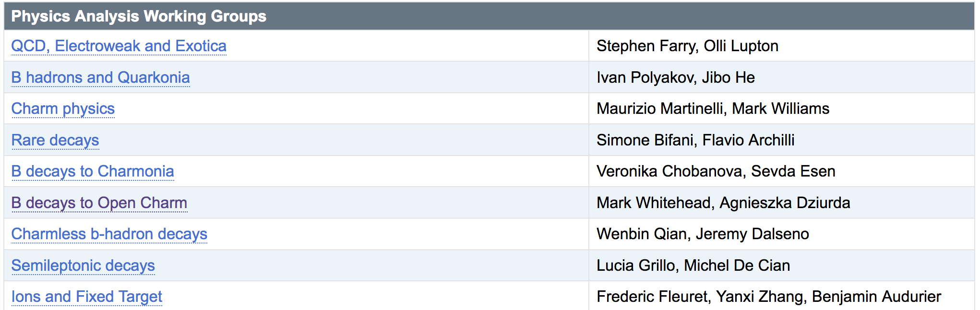
LHCb合作组任职
报告人遴选委员会(Speakers' Bureau)
  杨振伟 (2019.09任期结束)
  张黎明
评奖委员会
  高原宁
物理工作组召集人
  钱文斌
  何吉波
何吉波
钱文斌
张艳席，
清华毕业， CERN Fellow
中国组累积 2（现任）+3（卸任）人任物理工作组召集人

Slide 11
2019年工作重点
物理分析
  强子产生机制与强子谱
  CP破坏
  重离子物理
探测器硬件、软件和服务工作
  一期升级：生产、测试、软件研发
  二期升级：预研（预期2029年）
加强优势方向
拓展新的领域
增加人员投入

Slide 12
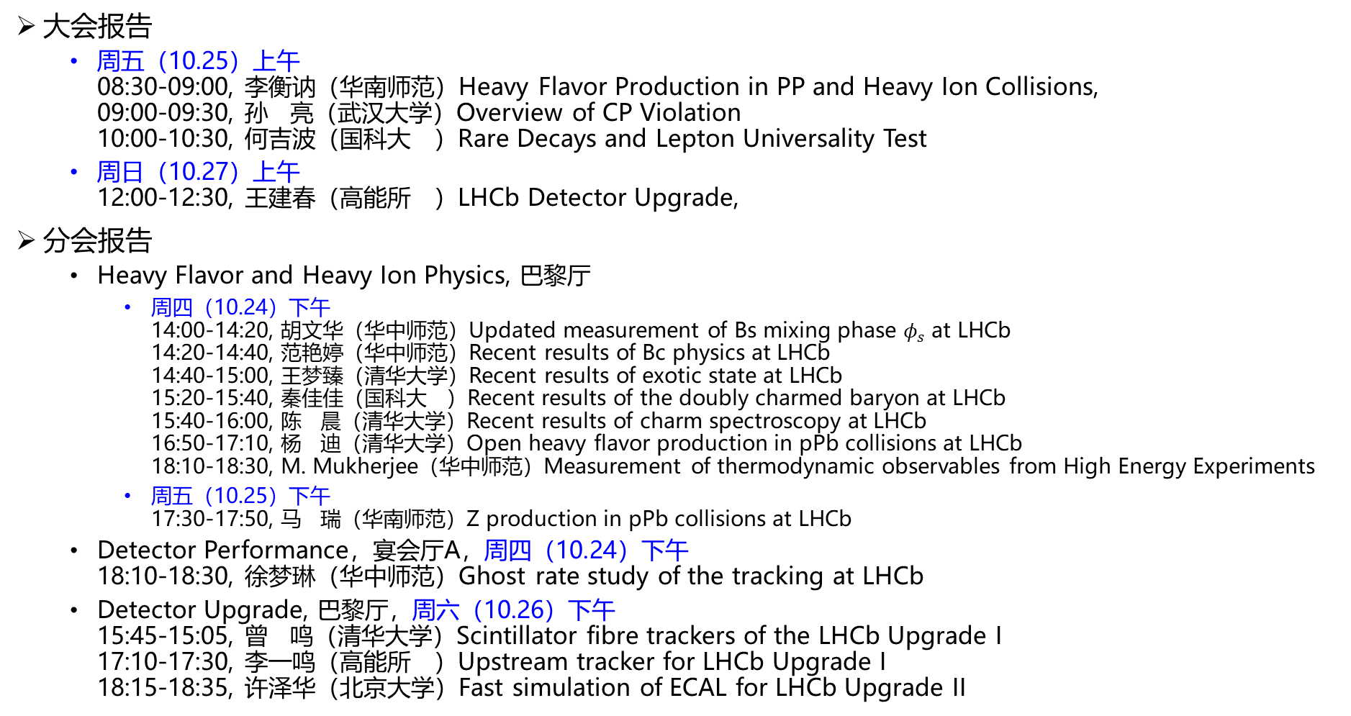
敬请关注LHCb的结果报道
大会报告
  周五（10.25）上午
  08:30-09:00, 李衡讷（华南师范）Heavy Flavor Production in PP and Heavy Ion Collisions,
  09:00-09:30, 孙 亮（武汉大学）Overview of CP Violation
  10:00-10:30, 何吉波（国科大 ）Rare Decays and Lepton Universality Test
  周日（10.27）上午
  12:00-12:30, 王建春（高能所 ）LHCb Detector Upgrade,
分会报告
  Heavy Flavor and Heavy Ion Physics, 巴黎厅
    周四（10.24）下午
    14:00-14:20, 胡文华（华中师范）Updated measurement of Bs mixing phase $φ_{s}$ at LHCb
    14:20-14:40, 范艳婷（华中师范）Recent results of Bc physics at LHCb
    14:40-15:00, 王梦臻（清华大学）Recent results of exotic state at LHCb
    15:20-15:40, 秦佳佳（国科大 ）Recent results of the doubly charmed baryon at LHCb
    15:40-16:00, 陈 晨（清华大学）Recent results of charm spectroscopy at LHCb
    16:50-17:10, 杨 迪（清华大学）Open heavy flavor production in pPb collisions at LHCb
    18:10-18:30, M. Mukherjee（华中师范）Measurement of thermodynamic observables from High Energy Experiments
    周五（10.25）下午
    17:30-17:50, 马 瑞（华南师范）Z production in pPb collisions at LHCb
  Detector Performance，宴会厅A，周四（10.24）下午
  18:10-18:30, 徐梦琳（华中师范）Ghost rate study of the tracking at LHCb
  Detector Upgrade, 巴黎厅，周六（10.26）下午
  15:45-15:05, 曾 鸣（清华大学）Scintillator fibre trackers of the LHCb Upgrade I
  17:10-17:30, 李一鸣（高能所 ）Upstream tracker for LHCb Upgrade I
  18:15-18:35, 许泽华（北京大学）Fast simulation of ECAL for LHCb Upgrade II

Slide 13
2019年中国组科研亮点

Slide 14
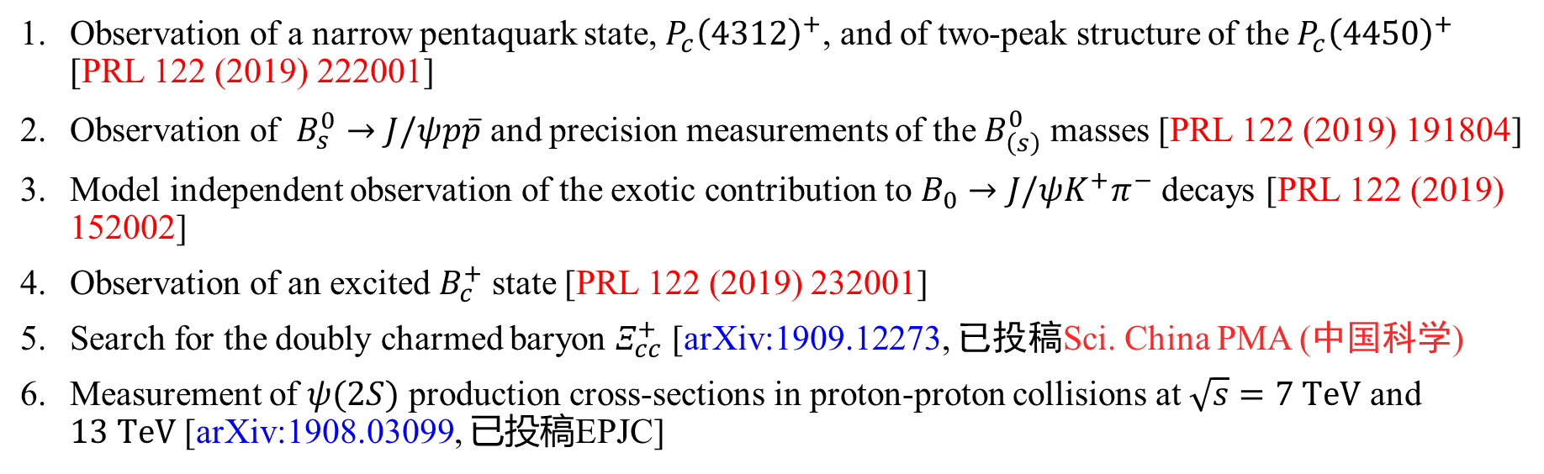
强子产生机制与强子谱：理解强相互作用
4 PRL +1 中国科学(已接受) + 1 EPJC (审稿中)
Observation of a narrow pentaquark state, $P_{c}{\left(4312\right)}^{+}$, and of two-peak structure of the $P_{c}{\left(4450\right)}^{+}$ [PRL 122 (2019) 222001]
Observation of $B_{s}^{0}→J/ψp\overline{p}$ and precision measurements of the $B_{\left(s\right)}^{0}$ masses [PRL 122 (2019) 191804]
Model independent observation of the exotic contribution to $B_{0}→J/ψK^{+}π^{−}$ decays [PRL 122 (2019) 152002]
Observation of an excited $B_{c}^{+}$ state [PRL 122 (2019) 232001]
Search for the doubly charmed baryon $Ξ_{cc}^{+}$ [arXiv:1909.12273, 已投稿Sci. China PMA (中国科学)
Measurement of $ψ(2S)$ production cross-sections in proton-proton collisions at $\sqrt{s}=7 TeV$ and $13 TeV$ [arXiv:1908.03099, 已投稿EPJC]

Slide 15
五夸克态的最新进展

Slide 16

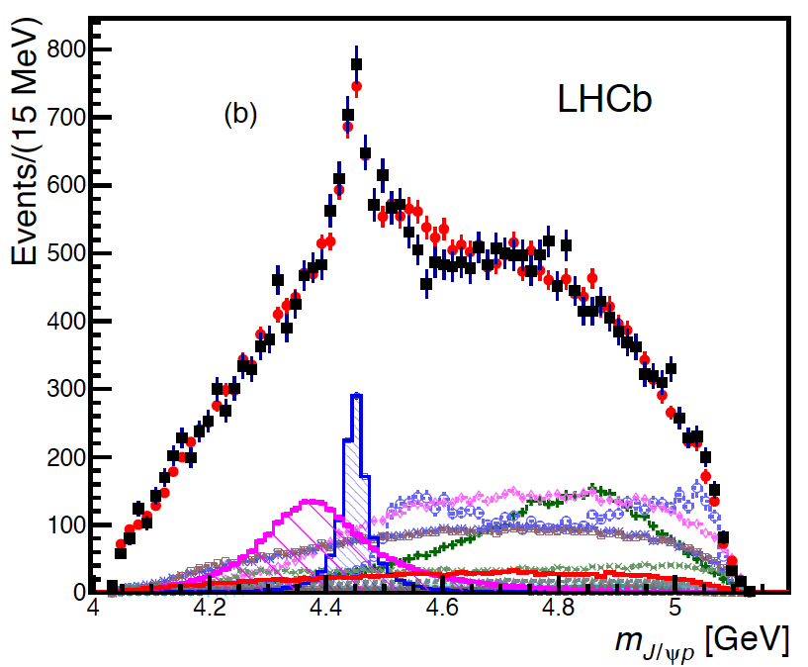

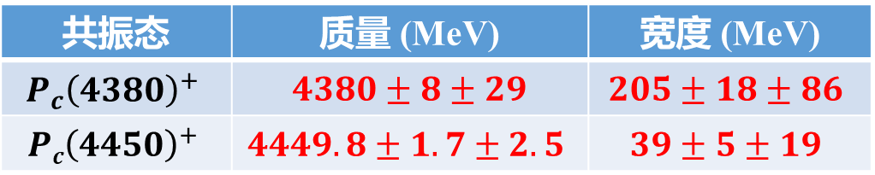
回顾2015：五夸克态的发现
2015年LHCb在$Λ_{b}^{0}→J/ψpK^{−}$衰变中发现五夸克态：$P_{c}{\left(4380\right)}^{+}$和$P_{c}{\left(4450\right)}^{+}$
共振态 | 质量 (MeV) | 宽度 (MeV)
$$P_{c}{\left(4380\right)}^{+}$$ | $4380±8±29$ | $$205±18±86$$
$$Pc{\left(4450\right)}^{+}$$ | $$4449.8±1.7±2.5$$ | $$39±5±19$$
Breakthroughs of the Year
PRL 115 (2015) 072001
引用834次
Highlights of the Year

Slide 17
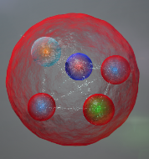
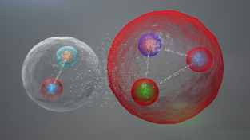
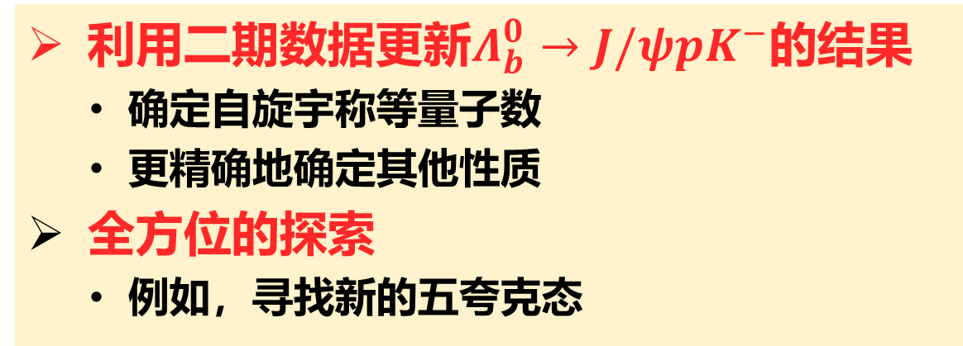

五夸克态带来的新问题
五夸克态本质？
对五夸克态的性质所知有限态
  自旋宇称量子数 $J^{P}$ ?
  产生机制？
  衰变模式？
  有没有对应的同位旋态？
  ……
紧密束缚态?
强子分子态?
反常运动学效应?
利用二期数据更新$Λ_{b}^{0}→J/ψpK^{−}$的结果
  确定自旋宇称等量子数
  更精确地确定其他性质
全方位的探索
  例如，寻找新的五夸克态
计划 ➔

Slide 18
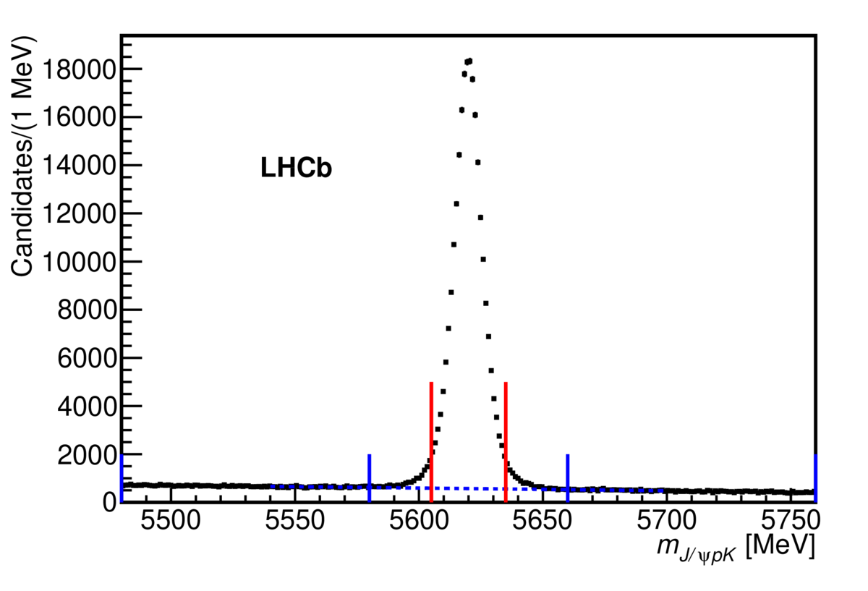





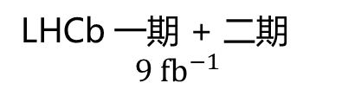
新样本：一期 + 二期
PRL122 (2019) 222001
$Λ_{b}^{0}→J/ψpK^{−}$信号几乎提高了一个数量级
24.6万
$Λ_{b}^{0}$ 信号
LHCb 一期
$$3 fb^{−1}$$
LHCb 一期 + 二期
$$9 fb^{−1}$$
2.6万
$Λ_{b}^{0}$ 信号
本底水平相当：$5−6\%$
PRL 115 (2015) 072001
PRL122 (2019) 222001

Slide 19
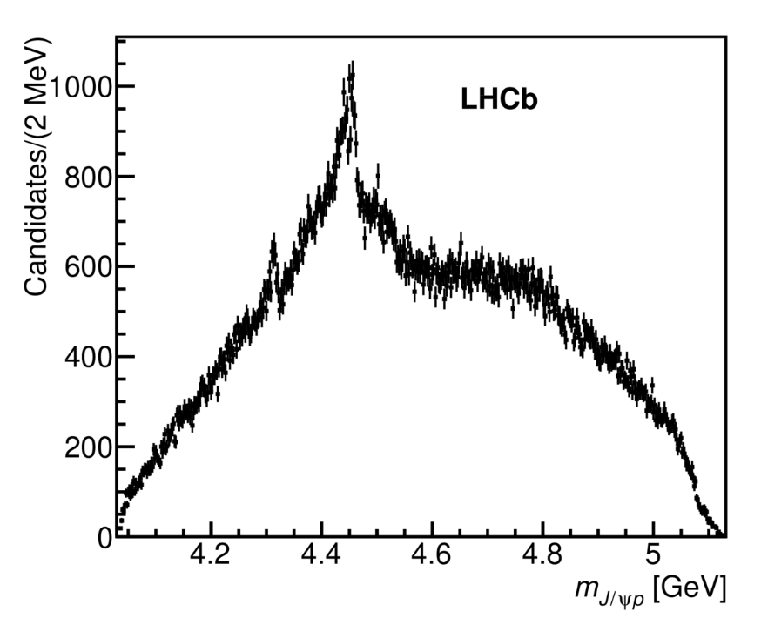
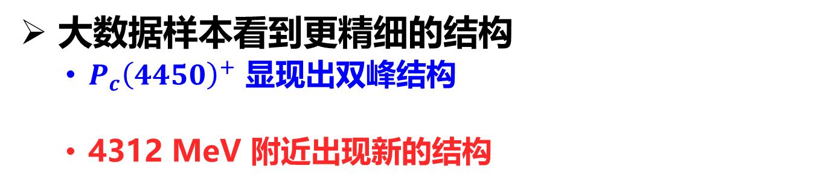
“精细”结构的发现
PRL122 (2019) 222001
大数据样本看到更精细的结构
  $P_{c}{\left(4450\right)}^{+}$ 显现出双峰结构
  4312 MeV 附近出现新的结构
一期数据
一期 + 二期

Slide 20
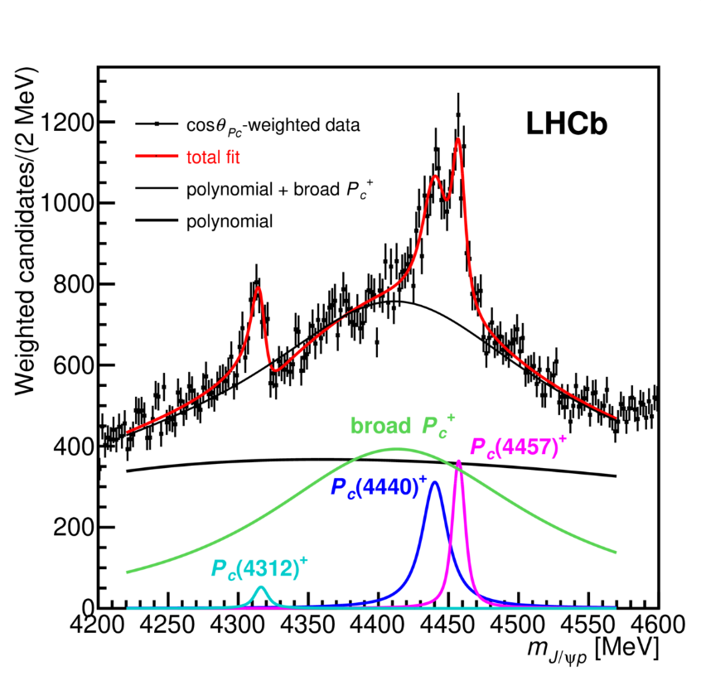
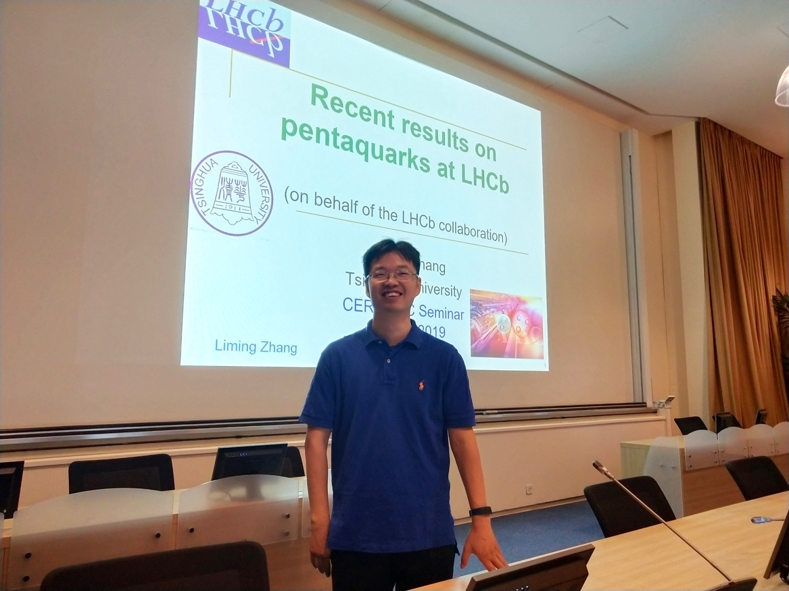
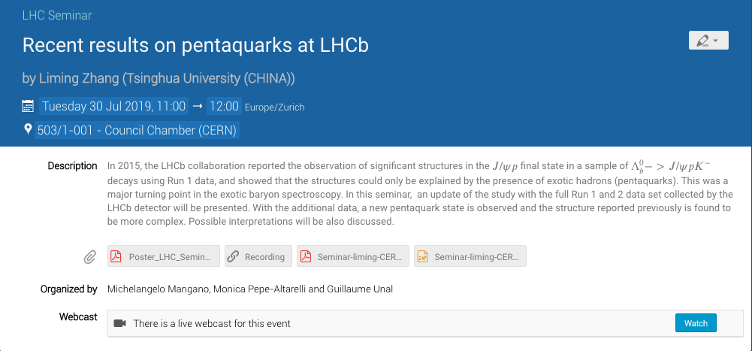
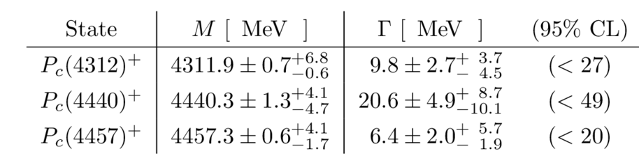
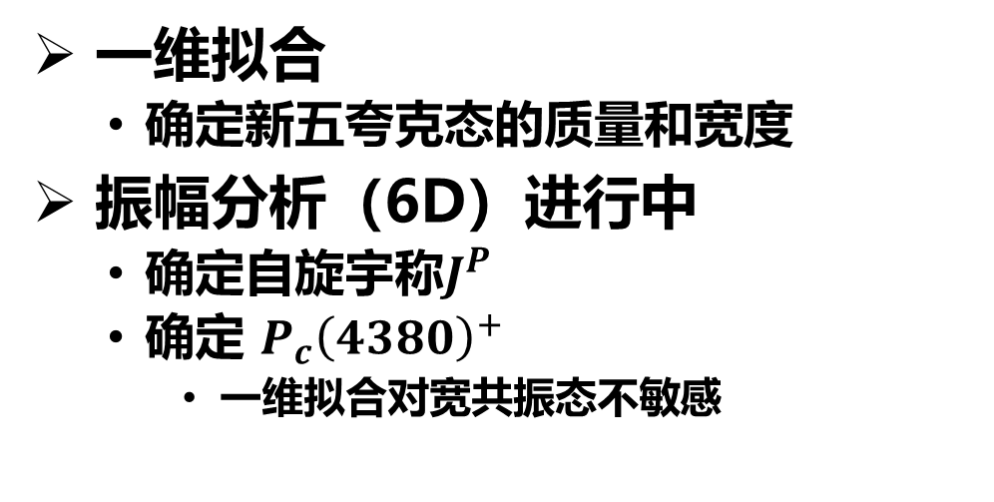
五夸克态的新结果
PRL122 (2019) 222001
一维拟合
  确定新五夸克态的质量和宽度
振幅分析（6D）进行中
  确定自旋宇称$J^{P}$
  确定 $P_{c}{\left(4380\right)}^{+}$
    一维拟合对宽共振态不敏感
《物理评论快报》编辑推荐文章
清华大学张黎明代表LHCb合作组在CERN LHC Seminar报道相关结果

Slide 21
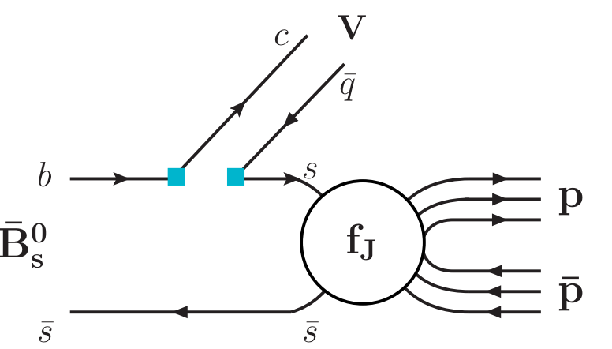


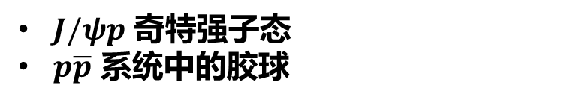
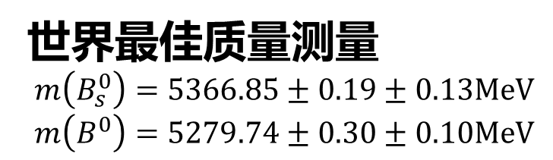
$B_{(s)}^{0}→J/ψp\overline{p}$ 的发现
PRL 122 (2019) 191804
$B^{0}$: Cabibbo 压低 $B_{s}^{0}$: “OZI” 压低
$𝓑\left(B_{s}^{0}→J/ψp\overline{p}\right)=\left(3.58±0.19±0.31\right)×{10}^{−6}$ (理论预言约${10}^{−9}$)
$$𝓑\left(B^{0}→J/ψp\overline{p}\right)=\left(4.51±0.40±0.43\right)×{10}^{−7}$$
$ℬ\left(B_{s}^{0}→J/ψp\overline{p}\right)$ 可能被共振态贡献提升
世界最佳质量测量
$$m\left(B_{s}^{0}\right)=5366.85±0.19±0.13MeV$$
$$m\left(B^{0}\right)=5279.74±0.30±0.10MeV$$
$J/ψp$ 奇特强子态
$p\overline{p}$ 系统中的胶球
Y. Hsiao and C. Geng, EPJ C75 (2015) 101

Slide 22
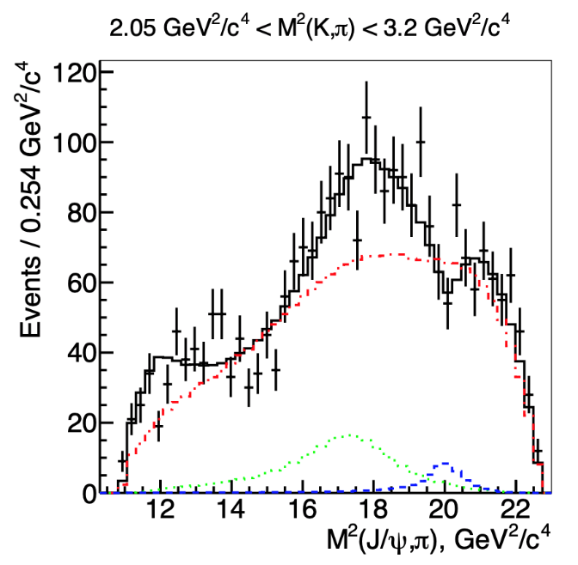


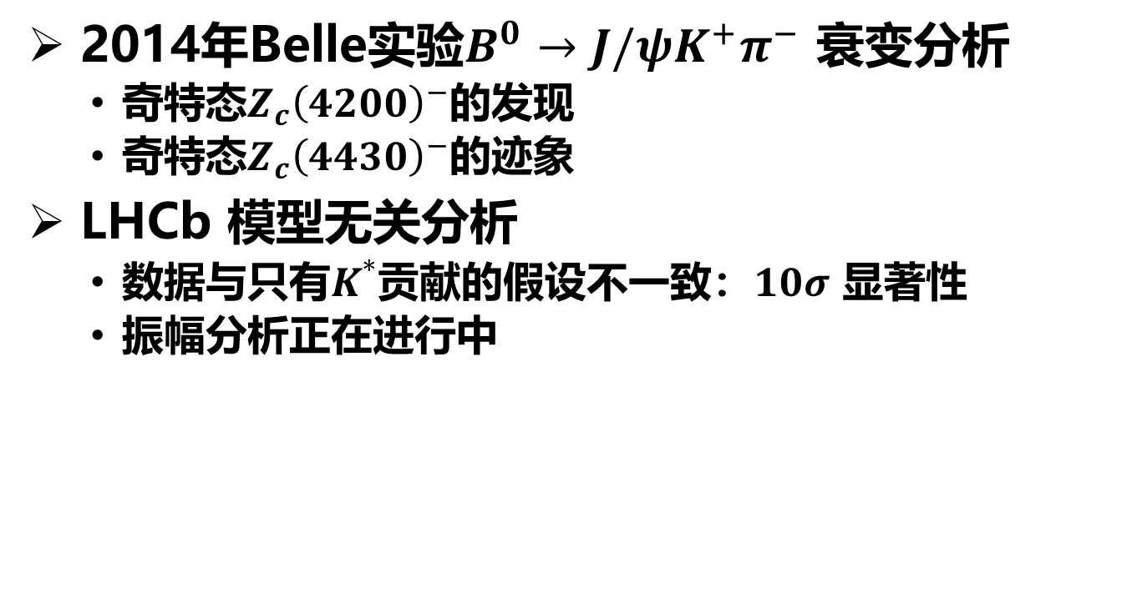
$B^{0}→J/ψK^{+}π^{−}$模型无关分析
PRL 122 (2019) 152002
2014年Belle实验$B^{0}→J/ψK^{+}π^{−}$ 衰变分析
  奇特态$Z_{c}{\left(4200\right)}^{−}$的发现
  奇特态$Z_{c}{\left(4430\right)}^{−}$的迹象
LHCb 模型无关分析
  数据与只有$K^{∗}$贡献的假设不一致：$10σ$ 显著性
  振幅分析正在进行中
$Z_{c}{\left(4200\right)}^{−}$
Belle
$$Z_{c}{\left(4430\right)}^{−}$$
[PRD 90 (2014) 112009]

Slide 23
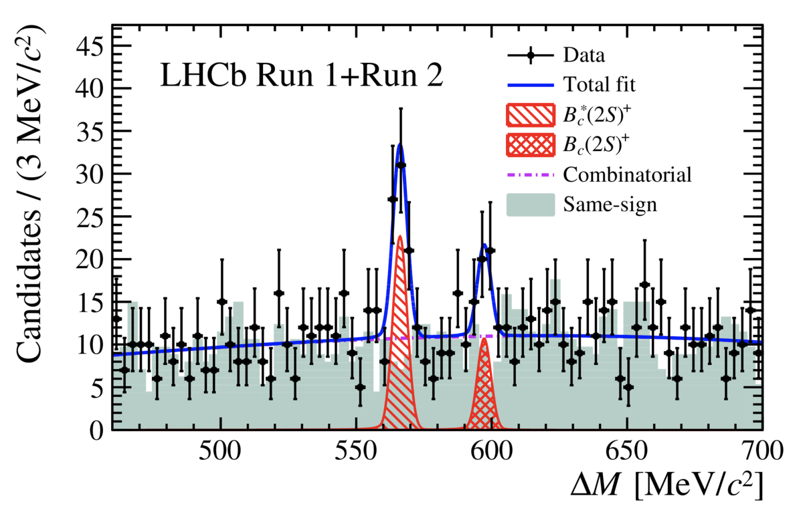
$B_{c}^{+}$介子激发态的发现

Slide 24
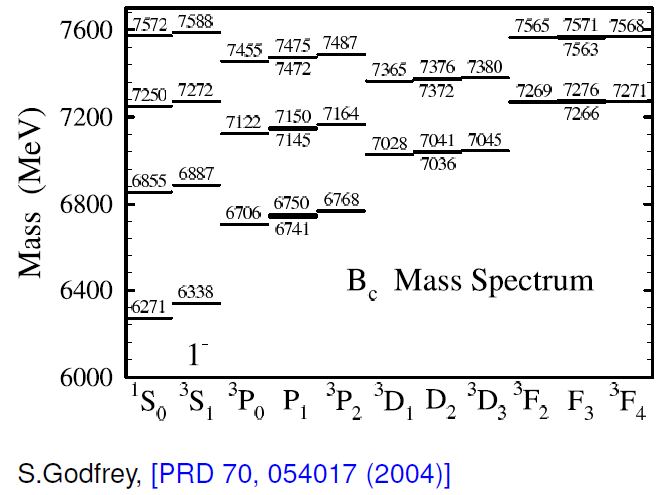
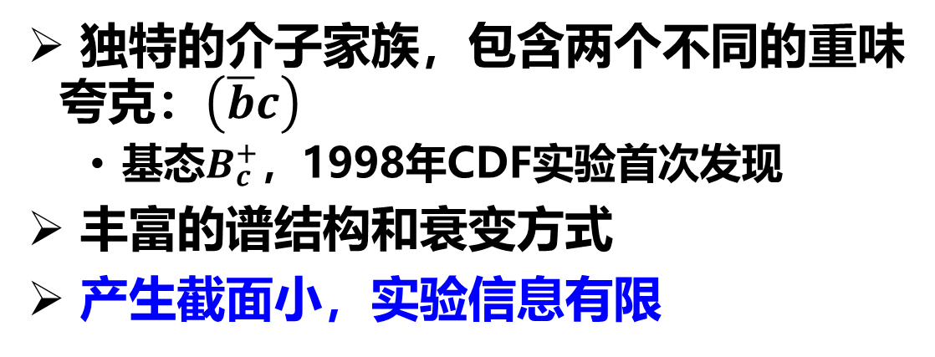


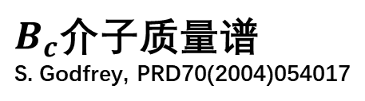


$B_{c}$介子
独特的介子家族，包含两个不同的重味夸克：$\left(\overline{b}c\right)$
  基态$B_{c}^{+}$，1998年CDF实验首次发现
丰富的谱结构和衰变方式
产生截面小，实验信息有限
$B_{c}$介子质量谱
S. Godfrey, PRD70(2004)054017
$B_{c}$物理是中国组最早的物理课题之一
丰富$B_{c}^{+}$介子的实验信息
两大目标
寻找$B_{c}$介子激发态
湮灭模式
与理论家紧密合作
旁观者模式

Slide 25
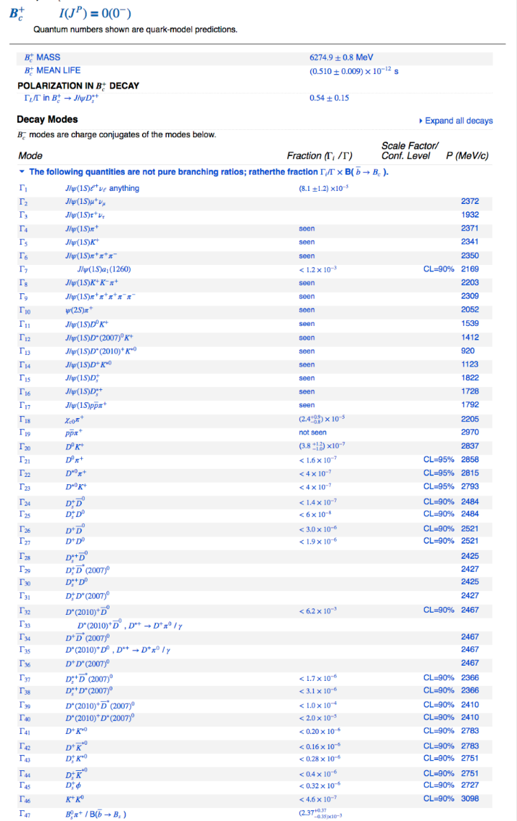
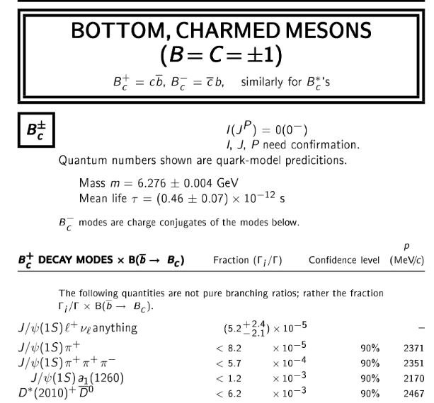
丰富$B_{c}$介子的实验信息
2004
粒子数据表
2019
粒子数据表
中国组作出重要贡献

Slide 26
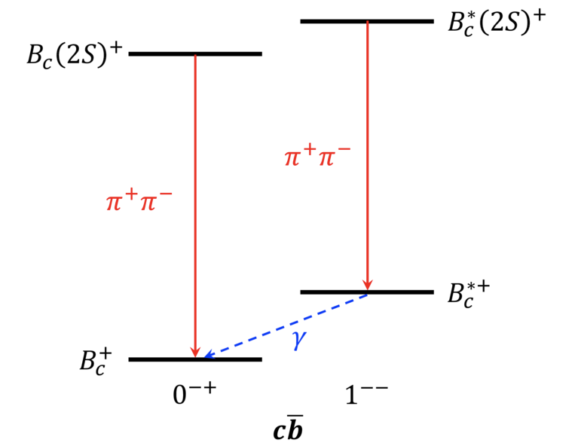

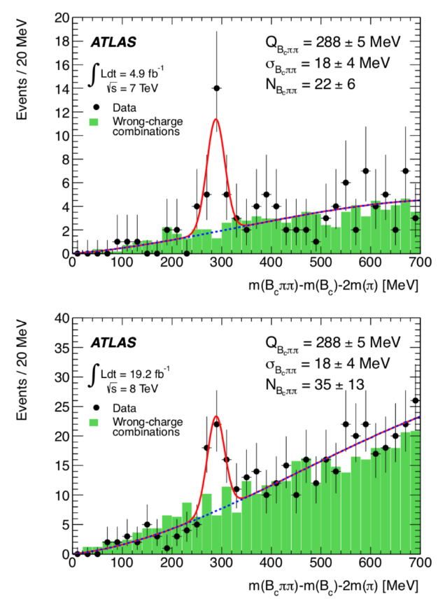
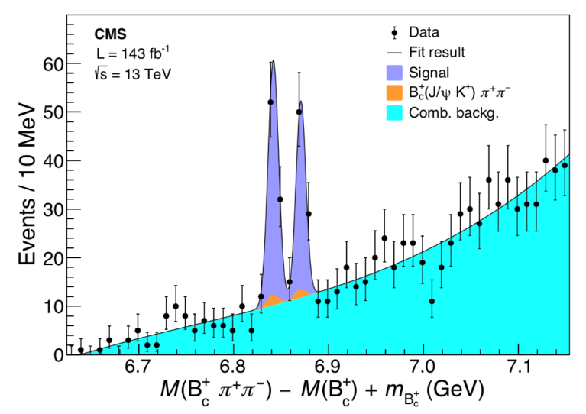



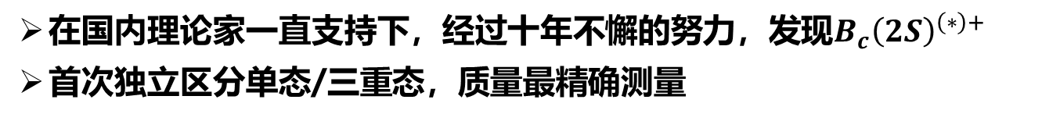


$B_{c}^{+}$介子激发态的发现
LHCb: PRL 122 (2019) 232001
ATLAS: Phys.Rev.Lett.113(2014)212004
$$6.3σ$$
2$.2σ$
CMS: Phys.Rev.Lett.122(2019)132001
$$M=$$
$$M=$$
在国内理论家一直支持下，经过十年不懈的努力，发现$B_{c}{\left(2S\right)}^{\left(∗\right)+}$
首次独立区分单态/三重态，质量最精确测量

Slide 27
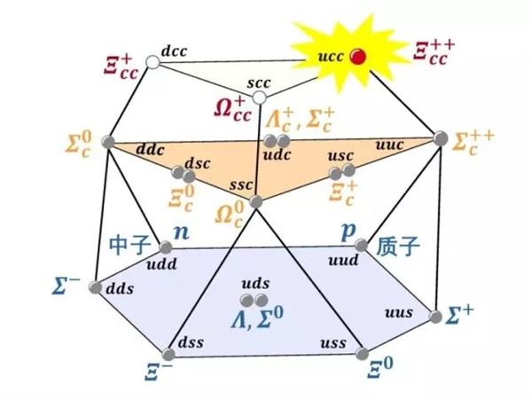
双粲重子的最新进展

Slide 28
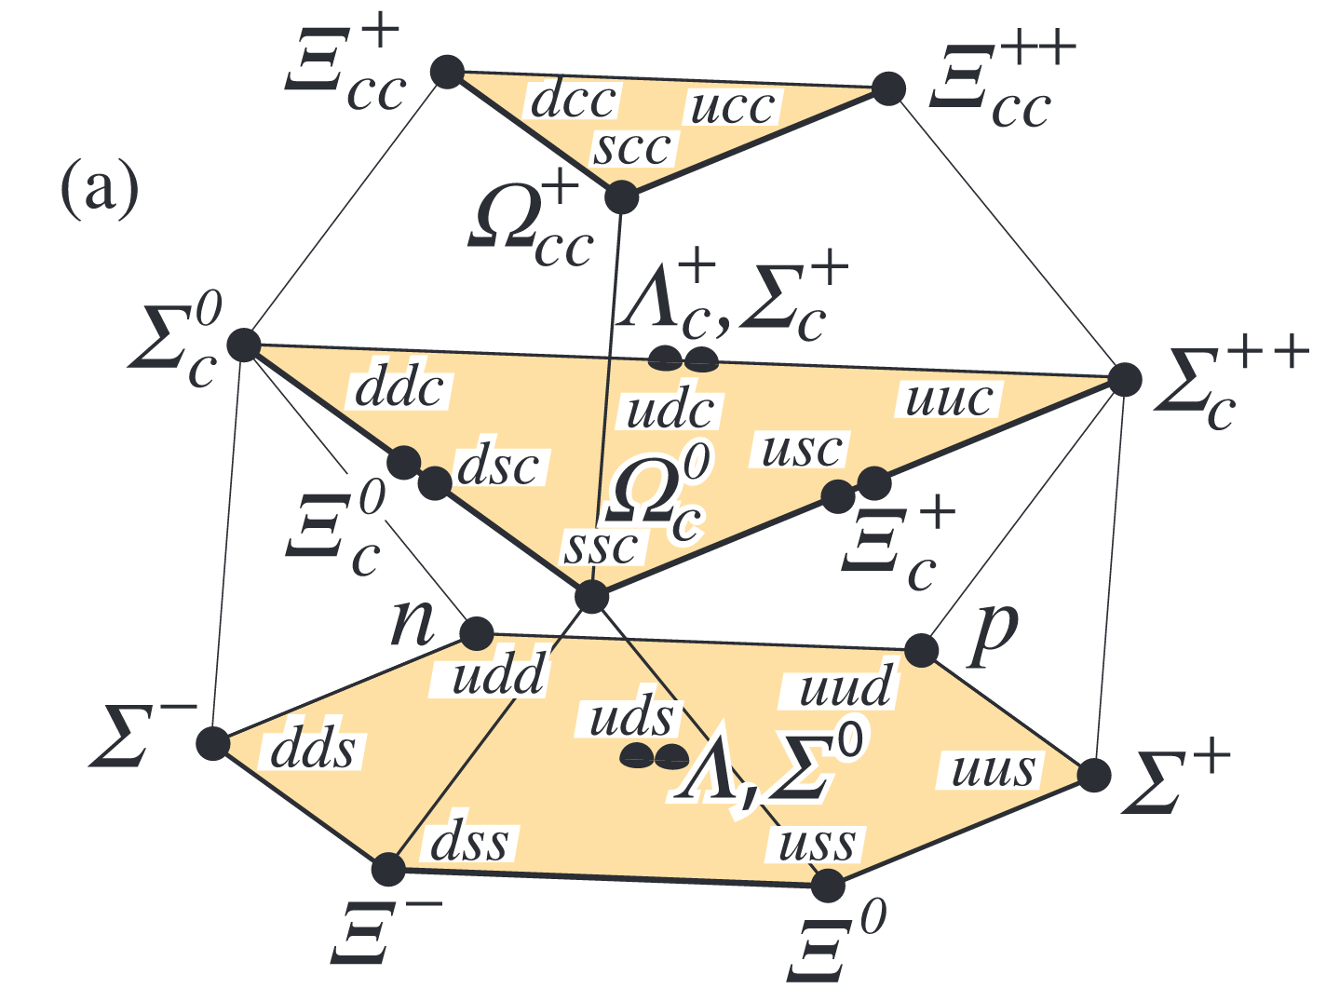




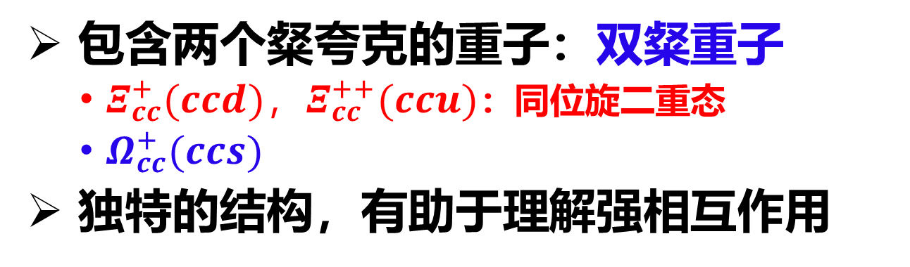








双粲重子
$$Ξ_{cc}^{+}$$
同位旋二重态
$$Ξ_{cc}^{++}$$
包含两个粲夸克的重子：双粲重子
  $Ξ_{cc}^{+}(ccd)，Ξ_{cc}^{++}(ccu)$：同位旋二重态
  $Ω_{cc}^{+}(ccs)$
独特的结构，有助于理解强相互作用
$$d$$
$$u$$
$$c$$
$$c$$
$$c$$
$$c$$
双粲重子是中国组最早的物理课题之一
与理论家紧密合作

Slide 29
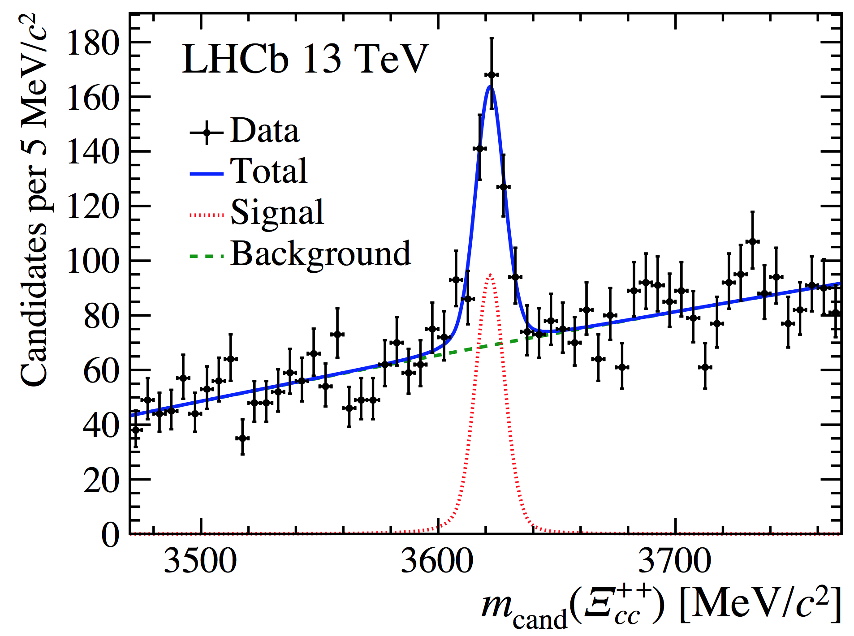
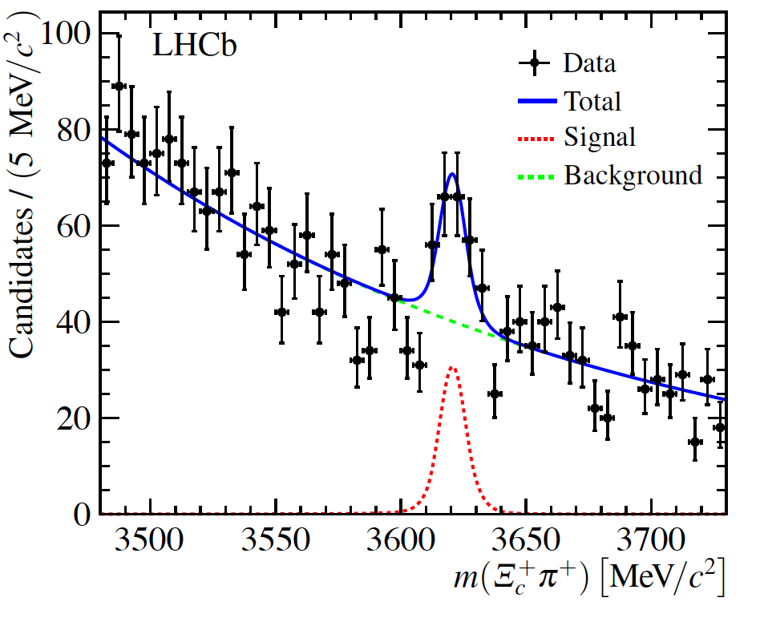




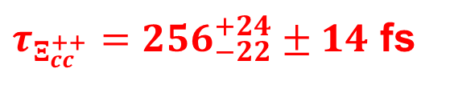
双粲重子$Ξ_{cc}^{++}$的发现与研究
2017年中国组主导发现了双粲重子$Ξ_{cc}^{++}$
  国内理论家的有力支持
  荣获2017年中国科学十大进展
2018年主导了$Ξ_{cc}^{++}→Ξ_{c}^{+}π^{+}$的发现和寿命测量
$τ_{Ξ_{cc}^{++}}={256}_{−22}^{+24}±14$ fs
$$Ξ_{cc}^{++}→Λ_{c}^{+}K^{−}π^{+}π^{+}$$
$$Ξ_{cc}^{++}→Ξ_{c}^{+}π^{+}$$
PRL 119 (2017) 112001
PRL 121 (2018) 162002
PRL 121 (2018) 052002
《物理评论快报》编辑推荐文章
《物理评论快报》编辑推荐文章

Slide 30
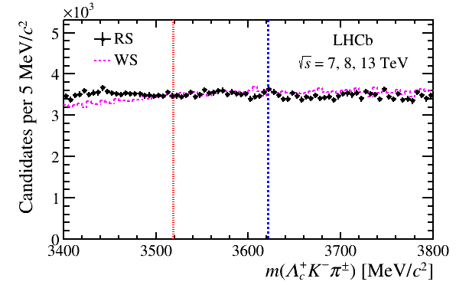
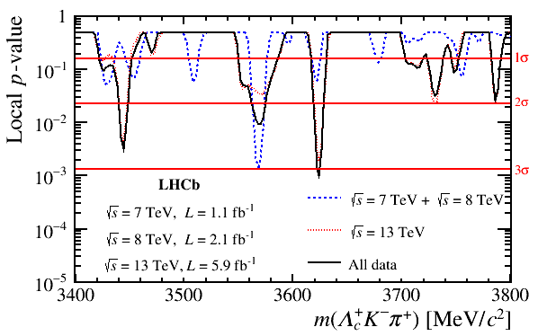
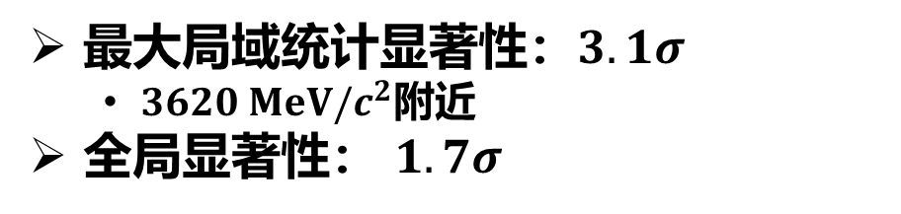


双粲重子$Ξ_{cc}^{+}(ccd)$的寻找
arXiv:1909.12273
已投稿《中国科学》
2009年开始寻找
  2013年发表首次结果，未发现信号（2011数据）
  2019年更新（全部数据）
SELEX
$$Ξ_{cc}^{+}$$
LHCb
$$Ξ_{cc}^{++}$$
最大局域统计显著性：$3.1σ$
  $3620 MeV/c^{2}$附近
全局显著性： $1.7σ$
一期 + 二期数据
仍未发现信号

Slide 31


CP破坏：间接寻找新物理
1PRL(审稿中) + 1 EPJC + 1PLB + 1PRD(审稿中)
Updated measurement of CP violation in $B_{s}^{0}→J/ψK^{+}K^{−}$ decays [EPJC 79 (2019) 706]
Measurement of the CP-violating phase $φ_{s}$ from $B_{s}^{0}→J/ψπ^{+}π^{−}$ decays in 13 TeV $pp$ collisions [PLB797 (2019) 134789]
Observation of several sources of CP violation in $B^{+}→π^{+}π^{+}π^{−}$ decays [arXiv:1909.05211, 已投稿PRL]
Amplitude analysis of the $B^{+}→π^{+}π^{+}π^{−}$ decay [arXiv:1909.05212, 已投稿PRD]

Slide 32






$B_{s}^{0}−{\overline{B}}_{s}^{0}$ 混合相角 $φ_{s}$
PLB797(2019)134789
EPJC79(2019)706
$φ_{s}$对新物理敏感，是关键的CP参数
中国组是$B_{s}^{0}→J/ψK^{+}K^{−}$和$B_{s}^{0}→J/ψπ^{+}π^{−}$分析的主要成员
LHCb 数据：7/8/13 TeV, $4.9 fb^{−1}$
$φ_{s}=−41±25$ mrad
$$ΔΓ_{s}=0.0816±0.0048 ps^{−1}$$
HFLAV 平均
$φ_{s}=−55±21$ mrad
$$ΔΓ_{s}=0.0762±0.0033 ps^{−1}$$
LHCb给出最精确的测量

Slide 33




$B^{+}→π^{+}π^{−}π^{+}$衰变中的CP破坏
arXiv:1909.05211
arXiv:1909.05212
LHCb在$B→hhh$三体衰变中观测到复杂的CP破坏模式
  尚不确定是否可以用标准模型解释
完成含CP破坏的Dalitz分析，新发现了几种不同的CP破坏模式
  $P$波和$S$波干涉的CP破坏
  张量中的CP破坏
是否可以用标准模型解释
需要理论与实验的紧密合作

Slide 34

重离子物理
1 篇JHEP
Prompt $Λ_{c}^{+}$ production in $p$Pb collisions at $\sqrt{s_{NN}}=5.02 TeV$ [JHEP 02 (2019) 102]

Slide 35








质子-铅核对撞中瞬发$Λ_{c}^{+}$重子：冷核物质效应
JHEP 02 (2019) 102
$$R_{FB}=\frac{σ(+\left|y^{∗}\right|, p_{T})}{σ(−\left|y^{∗}\right|, p_{T})}$$
前向后向截面比
$$R_{{Λ_{c}^{+}}/{D^{0}}}=\frac{σ_{Λ_{c}^{+}}(y^{∗},p_{T})}{σ_{D^{0}}(y^{∗},p_{T})}$$
重子介子截面比
均与理论计算相符

Slide 36

2019年中国组物理成果列表+探测器性能研究
强子产生机制与强子谱
Observation of a narrow pentaquark state, $P_{c}{\left(4312\right)}^{+}$, and of two-peak structure of the $P_{c}{\left(4450\right)}^{+}$ [PRL 122 (2019) 222001]
Observation of $B_{s}^{0}→J/ψp\overline{p}$ and precision measurements of the $B_{\left(s\right)}^{0}$ masses [PRL 122 (2019) 191804]
Model independent observation of the exotic contribution to $B_{0}→J/ψK^{+}π^{−}$ decays [PRL 122 (2019) 152002]
Observation of an excited $B_{c}^{+}$ state [PRL 122 (2019) 232001]
Search for the doubly charmed baryon $Ξ_{cc}^{+}$ [arXiv:1909.12273, 已投稿Sci. China PMA (中国科学)
Measurement of $ψ(2S)$ production cross-sections in proton-proton collisions at $\sqrt{s}=7 TeV$ and $13 TeV$ [arXiv:1908.03099, 已投稿EPJC]
CP破坏
Updated measurement of CP violation in $B_{s}^{0}→J/ψK^{+}K^{−}$ decays [EPJC 79 (2019) 706]
Measurement of the CP-violating phase $φ_{s}$ from $B_{s}^{0}→J/ψπ^{+}π^{−}$ decays in 13 TeV $pp$ collisions [PLB797 (2019) 134789]
Observation of several sources of CP violation in $B^{+}→π^{+}π^{+}π^{−}$ decays [arXiv:1909.05211, 已投稿PRL]
Amplitude analysis of the $B^{+}→π^{+}π^{+}π^{−}$ decay [arXiv:1909.05212, 已投稿PRD]
重离子物理
Prompt $Λ_{c}^{+}$ production in $p$Pb collisions at $\sqrt{s_{NN}}=5.02 TeV$ [JHEP 02 (2019) 102]
探测器性能
Performance of the LHCb trigger and full real-time reconstruction in Run 2 of the LHC, JINST 14 (2019) P04013.
LHCb已发表(投稿)37篇，中国组对11+1（触发）篇有主要贡献

Slide 37
国际会议报告
本年度LHCb合作组有 429 个国际会议报告，中国组成员作 26 次（6.1%）。
2 次 CERN LHC Seminar
许泽华（清华大学），LHCb results on exotic hadrons, Implications of LHCb Measurements and Future Prospects，CERN, Switzerland, 16-18 October, 2019
孙佳音（清华大学），Recent LHCb results from heavy ion collisions，Implications of LHCb Measurements and Future Prospects，CERN, Switzerland, 16-18 October, 2019
张黎明（清华大学），Spectroscopy - exotic states，Beauty2019, Ljubljana, Slovenia, 30 September-4 October, 2019
王纪科（武汉大学），Review on hadronic B decays，Physics in Collisions, Taipei, China, 16-20 September 2019
王纪科（武汉大学），CP violation and mixing in heavy flavour at LHCb，Physics in Collisions, Taipei, China, 16-20 September 2019

Slide 38

国际会议报告
Mark Tobin（高能所），LHCb Status Report，LHCC Open Session, CERN, Switzerland, 11 September, 2019
李衡讷（华南师大），Electroweak probes in LHCb - results and prospects, Second LHCb Heavy Ion workshop, Chia, Italy, 4 - 6 Sep 2019
张黎明（清华大学）， Searches for exotic states at LHCb，International Workshop on PWA and Advanced Tools for Hadron Spectroscopy，Rio, Brazil , 2-9 September, 2019
杨振伟（清华大学），Quarkonia production in heavy ion collisions at LHCb, Hadron2019，Guilin, China, 16-21 August, 2019
孙佳音（清华大学），Production of open heavy flavour hadrons in pPb and fixed-target collisions LHCb，Hadron2019，Guilin, China, 16-21 August, 2019
张黎明（清华大学），Measurement of the CP-violating phase $φ_{s}$ at LHCb，Hadron2019, Guilin, China, 16-21 August, 2019
Miroslav Saur （国科大），Recent results on CP Violation in the charm sector by LHCb ，Hadron2019, Guilin, China, 16-21 August, 2019

Slide 39
国际会议报告
钱文斌（国科大），CP violation in charmless B decays at LHCb ，Hadron2019, Guilin, China, 16-21 August, 2019
许傲（清华大学），Baryon spectroscopy at LHCb ，Hadron2019, Guilin, China, 16-21 August, 2019
张黎明（清华大学），Recent results on pentaquarks at LHCb ，CERN LHC Seminar，CERN , Switzerland, 30 July, 2019
孙亮（武汉大学），Highlights of Recent LHCb Results on Heavy Flavor & CPV，8th Workshop on Flavor Symmetries and Consequences in Accelerators and Cosmology, Hefei, China, 24 - 27 Jul 2019
Biplab Dey（华中师大），Spectroscopy using decays of b-hadrons to charmonia at LHCb, including exotic states, EPS-HEP 2019, Ghent, Belgium, 10 - 17 Jul 2019
李衡讷（华南师范），Quarkonia production in pPb collisions at LHCb， SQM2019, Bari, Italy, 10 - 15 Jun 2019
杨迪（清华大学），Open charm and beauty states production in proton-lead collisions with LHCb，SQM2019, Bari, Italy, 10 - 15 Jun 2019
谢跃红（华中师大），CP violation in beauty and charm，LHCP2019, Puebla, Mexico, 20 – 25, May 2019

Slide 40
国际会议报告
Biplab Dey（华中师大），Radiative Penguin Decays at LHCb : recent results and future prospects，Flavor 2019, Munich, Germany, 20 - 22 May 2019
徐梦琳（华中师大），Doubly heavy barions at LHCb，13th International Workshop on Heavy Quarkonium, Torino, Italy, 13 - 17 May 2019
李衡讷（华南师大），Heavy ion and fixed target results at LHCb，Symposium on Twenty Years of RHIC Physics in China, Guangzhou, China, 21-24 Feb 2019
李衡讷（华南师大），Heavy ion and fixed target results at LHCb，Lake Louise Winter Institute 2019, Lake Louise, Canada, 10 - 16 Feb 2019
杨振伟（清华大学），LHCb results on heavy flavour production，CERN LHC Seminar, CERN，Switzerland , 29 January, 2019
杨振伟（清华大学），LHCb results on exotic states and hadron spectroscopy，The 52nd Reimei Workshop, Tokai, Japan, 09-11 Jan 2019

Slide 41
探测器硬件、软件和服务工作

Slide 42





LHCb升级计划
？
当前
一期升级
(安装调试)
二期升级
(安装调试)
$$L=4×10^{32} cm^{−2}s^{−1}$$
已采集9 fb⁻¹
$$L=2×10^{33} cm^{−2}s^{−1}$$
计划采集50 fb⁻¹
$$L=2×10^{34} cm^{−2}s^{−1}$$
计划积累~300 fb⁻¹
一期升级：中国组参与闪烁光纤径迹探测器（SciFi）电子学+上游硅微条径迹探测器
二期升级：希望对探测器有更大贡献，重点开展电磁量能器fast timing 所需的硅探测层研发
需要相应的经费支持

Slide 43




一期升级：闪烁光纤(SciFi)探测器电子学
SciFi 读出芯片与前端电子学测试与定标系统
SciFi 系统前端电子学板的研制
  2019年10月完成总计2300块前端板的生产+测试（50%）
束流测试数据分析、在线监控系统的研发
寻迹与准直算法研究
2019年3个博士生SciFi软件研发+10余博士生测试

Slide 44


一期升级：上游径迹硅微条探测器(UT)
2019年3月，在费米实验室成功完成束流实验
证明前端读出芯片（SALT）对信号的反应满足设计要求
2019年6月，在CERN成功搭建第一个完整 UT纵向切片系统
对读出系统作了检测和各种优化研究
2019年8月，在麻省总医院对SALT芯片作辐照实验
检验设计改进的效果，对单事例反转(SEU)作了更深入的研究
UT纵向切片系统的探测器部分
UT模块
费米实验室
束流实验
信号朗道分布
麻省总医院辐照实验
SALT 新的单事例反转

Slide 45


一期升级：触发研究
LHCb一期升级去除了硬件层触发
  40 MHz读出，实时在线分析（Real-Time Analysis，RTA）
  中国组投入了大量人力参与RTA研发，为三期运行做准备（2021）
Performance of the LHCb trigger and full real-time reconstruction in Run 2 of the LHC, JINST 14 (2019) P04013
包含了对一期+二期运行的触发研究，中国组做出突出贡献

Slide 46




二期升级：电磁量能器升级的模拟研究
利用Delphes软件搭建LHCb快速模拟框架，优化电磁量能器的设计
    通过对簇射横向发展的模拟，研究光子能量分辨和$π^{0}$质量分辨
  研究颗粒度与时间信息对信噪比的影响

Slide 47


其他服务工作
核心计算组：
负责存储LHCb探测器信息的条件数据库的管理与维护工作
数据亮度测量：
分析2018年pp和PbPb的van der Meer 数据，理解相对亮度的系统误差，并测量绝对亮度
LHCb条件数据库Git页面（开放访问）：
https://gitlab.cern.ch/groups/lhcb-conddb

Slide 48
总结与鸣谢

Slide 49

2019年总结
LHCb中国组实力逐步增强：7个单位，教师21人，总人数97人
在合作组内保持重要影响力：多人担任物理工作组召集人等职务
物理成果：物理论文11篇（5PRL+1中国科学），探测器性能论文1篇
  产生机制与强子谱（五夸克态、双粲重子、$B_{c}$等）：6篇
  CP破坏：4篇
  重离子物理：1篇
探测器相关：
  SciFi径迹探测器电子学+上游径迹探测器
  正在开展电磁量能器二期升级的研发工作
未来前景：大量二期运行数据带来机遇和挑战
  继续保持在QCD相关研究中的优势
  不断加强CP破坏的研究，积极开展稀有衰变和电弱物理的研究
  大量新研究结果即将公开
  机遇和挑战并存，对人力资源和研究经费提出了更高的要求

Slide 50
致谢与希望
科技部
  国家重点研发计划“大科学装置前沿研究”重点专项
    752万 （LHCb物理）+ 205万（LHC升级项目的小部分）
    远远低于其它LHC实验的支持水平
国家自然科学基金委
  希望获得稳定支持
  积极争取竞争性项目：重点 、面上、杰青、优青、青年
中国科学院
  前沿科学重点研究计划项目
成员单位和其它渠道的人才项目
希望能获得与团队规模、承担的任务和取得的成绩相匹配的稳定支持

